Slide 1
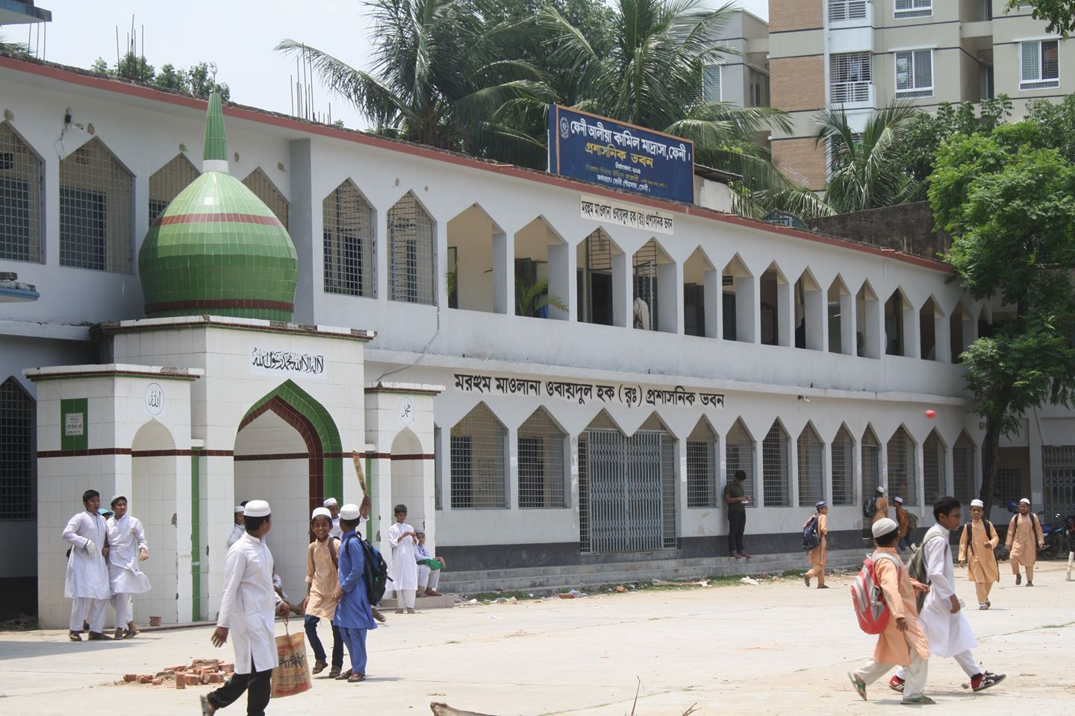
স্বাগতম

Slide 2
পরিচিতি
পাঠ পরিচিতি
নবম-দশম শ্রেণি
বিষয়ঃ গণিত
অধ্যায়ঃ ১৭
সময়ঃ ৪৫ মিনিট
তারিখঃ ০৯/০২/১৯
জিয়াউল হক ভূঁঞা
সহকারী শিক্ষক -গণিত
ফেনী আলীয়া কামিল মাদ্রাসা
01830123185

Slide 3
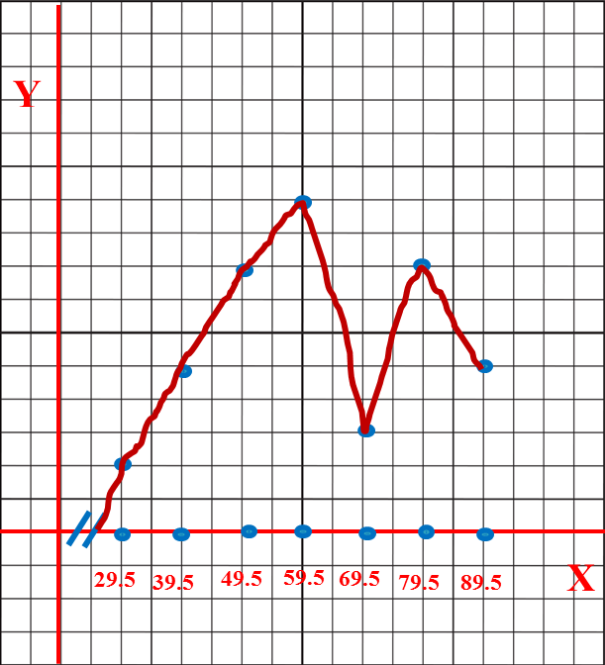
গ্রাফ টি লক্ষ কর ও প্রশ্নের উওর দাও :
গ্রাফ টি কিসের ?

Slide 4
আজকের পাঠ
পরিসংখ্যান (গণসংখ্যা বহুভূজ )

Slide 5
পাঠ শেষে শিক্ষার্থীরা------
১। গণসংখ্যা নিবেশন সারণি থেকে গণসংখ্যা বহুভূজ অঙ্কন করতে পারবে ।

Slide 6
নিচে দাখিল নবম শ্রেণির শিক্ষার্থীদের গণিতে প্রাপ্ত নম্বরের গণসংখ্যা নিবেশন সারণি দেওয়া হলো । প্রাপ্ত নম্বরের গণসংখ্যা বহুভূজ অঙ্কন কর।
শ্রেণি ব্যাপ্তি | 25-34 | 35-44 | 45-54 | 55-64 | 65-74 | 75-84 | 85-94
গণসংখ্যা | 4 | 10 | 16 | 20 | 6 | 16 | 10

Slide 7
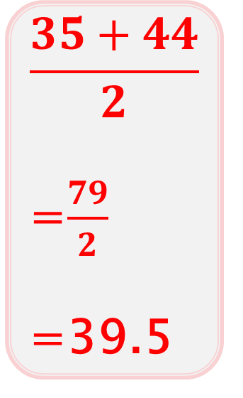
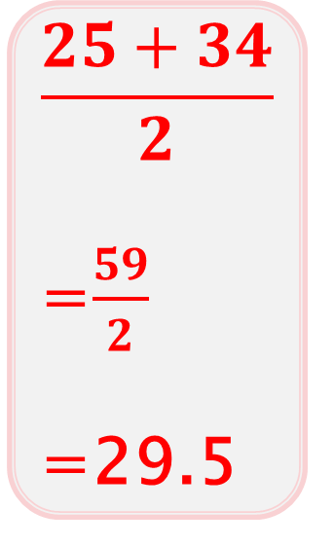
নিচে দাখিল নবম শ্রেণির শিক্ষার্থীদের গণিতে প্রাপ্ত নম্বরের গণসংখ্যা নিবেশন সারণি দেওয়া হলো । প্রাপ্ত নম্বরের গণসংখ্যা বহুভূজ অঙ্কন কর।
শ্রেণি ব্যাপ্তি | 25-34 | 35-44 | 45-54 | 55-64 | 65-74 | 75-84 | 85-94
গণসংখ্যা | 4 | 10 | 16 | 20 | 6 | 16 | 10
গণসংখ্যা বহুভূজ অঙ্কনের সারণি নিম্নরূপ :
শ্রেণি ব্যাপ্তি | শ্রেণি মধ্যমান | গণসংখ্যা
25-34 |  | 4
35-44 |  | 10
45-54 |  | 16
55-64 |  | 20
65-74 |  | 6
75-84 |  | 16
85-94 |  | 10
 |  | n = 82
$$\frac{35+44}{2}$$
=$\frac{79}{2}$
=39.5
$$\frac{25+34}{2}$$
=$\frac{59}{2}$
=29.5
29.5
39.5
49.5
59.5
69.5
79.5
89.5

Slide 8
শ্রেণি ব্যাপ্তি | শ্রেণি মধ্যমান | গণসংখ্যা
25-34 | 29.5 | 4
35-44 | 39.5 | 10
45-54 | 49.5 | 16
55-64 | 59.5 | 20
65-74 | 69.5 | 6
75-84 | 79.5 | 16
85-94 | 89.5 | 10
 |  | n = 82
Y
ছক কাগজের X- অক্ষ বরাবর প্রতি ঘরকে পাঁচ একক এবং ও Y- অক্ষ বরাবর প্রতি ঘরকে দুই একক ধরি। X- অক্ষ বরাবর অবিচ্ছিন্ন শ্রেণিসীমা ও Y- অক্ষ বরাবর গণসংখ্যা নিয়ে নিচে গণসংখ্যা বহুভূজ আঁকা হয়েছে ।
29.5
39.5
49.5
59.5
69.5
79.5
89.5
X

Slide 9
একক কাজ
সময়ঃ ৮ মিনিট
প্রশ্ন : নিচে একটি গণসংখ্যা নিবেশন সারণি দেওয়া হলো :
শ্রেণি ব্যাপ্তি | 30-35 | 36-41 | 42-47 | 48-53 | 54-59 | 60-65
গণসংখ্যা | 3 | 10 | 18 | 25 | 8 | 6
গণসংখ্যা নিবেশন সারণি থেকে গণসংখ্যা বহুভূজ অঙ্কন কর।

Slide 10
মূল্যায়ন
সময়ঃ ৩ মিনিট
১। 30-39 এর মধ্যমান কত?
ক) 34.5 খ) 35.5 গ) 36.5 ঘ) 34.7
২। গণসংখ্যা বহুভূজ অঙ্কন করতে X- অক্ষ বরাবর কি ধরতে হয় ?
ক) গণসংখ্যা খ) মধ্যমান গ) শ্রেণি সীমা ঘ) ক্রমযোজিত গণসংখ্যা

Slide 11
বাড়ীর কাজ
সৃজনশীল প্রশ্ন
নিচে একটি গণসংখ্যা নিবেশন সারণি দেওয়া হলো :
শ্রেণি ব্যাপ্তি | 24-29 | 30-35 | 36-41 | 42-47 | 48-53 | 54-59
গণসংখ্যা | 3 | 10 | 18 | 25 | 8 | 6
ক) উদাহরন সহ চলকের সংজ্ঞা দাও।
খ) গণসংখ্যা নিবেশন সারণি থেকে মধ্যক নির্ণয় কর ।
গ) গণসংখ্যা নিবেশন সারণি থেকে গণসংখ্যা বহুভূজ অঙ্কন কর ।

Slide 12
ফেনী আলীয়া কামিল মাদ্রাসা
সবাইকে ধন্যবাদ

